Slide 1
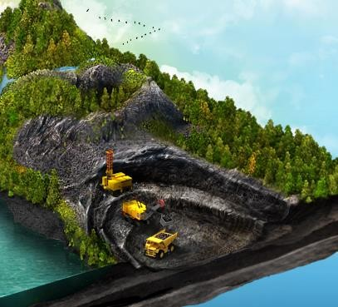
ДЕРЖАВНИЙ УНІВЕРСИТЕТ "ЖИТОМИРСЬКА ПОЛІТЕХНІКА"
Кафедра гірничих технологій і будівництва ім. проф. Бакка М.Т.
СКЛАДОВІ СТРУКТУРИ ТЕХНОЛОГІЇ ВІДКРИТОГО ВИДОБУТКУ КОРИСНИХ
КОПАЛИН
Лекція 5

Slide 2
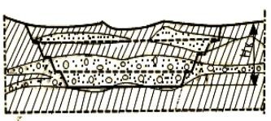
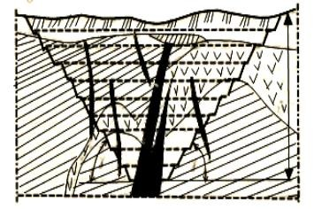
ВИДИ ВІДКРИТИХ РОЗРОБОК
Залежно від положення покладу щодо денної
поверхні розрізняють розробки:
– поверхневого виду з глибиною кар’єру до 40...60 м: розробка розсипів, будівельних
гірських порід, частини вугільних і невеликої
частини рудних родовищ при горизонтальному і положистому заляганні корисної копалини
– глибинного виду з глибиною
кар’єру до 400 м: розробка великої
частини рудних родовищ, нерудних і частково вугільних родовищ при
похилому і крутому падінні покладу
середньої потужності і потужних

Slide 3
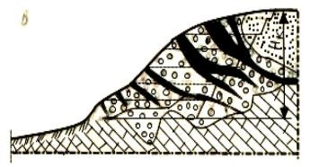
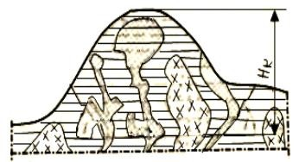
ВИДИ ВІДКРИТИХ РОЗРОБОК
– нагірного, нагірно-глибинного виду: розробка руд, гірничо-хімічної сировини, будівельних матеріалів і зрідка, вугільних родовищ
– підводного виду – розробка в
заплавах рік, із дна морів і океанів

Slide 4
Періоди будівництва й освоєння родовища
період будівництва кар’єру (початковий період) здійснюється підготовка поверхні до гірничих робіт, осушення кар'єрного поля або окремих його ділянок і виконуються гірничо-капітальні роботи (гірничо-будівельні) зі спорудження капітальних і розрізних траншей, з видалення покривних порід, роботи із
створення первинних відвальних насипів, роботи із спорудження транспортних комунікацій, а також попутний видобуток корисної копалини
період освоєння проектної потужності протягом якого продовжуються гірничо-
капітальні та починаються експлуатаційні роботи до досягнення кар’єром запланованої продуктивності.
період роботи кар’єру з проектною продуктивністю (розкривні та добувні
роботи);
період “загасання” (погашення) гірничих робіт відноситься або до моменту вичерпання запасів корисної копалини, або до моменту переходу на підземний спосіб добування, якщо відкрита розробка родовища стає економічно
недоцільною

Slide 5
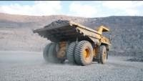
Основні процеси відкритих гірничих робіт
Підготовка гірських порід до виймання;
Виймально-
навантажувальні роботи;
Переміщення (транспортування) кар’єрних вантажів;
Відвалоутворення розкривних порід та
складування корисної копалини;
Рекультивація поверхні
відвалів

Slide 6
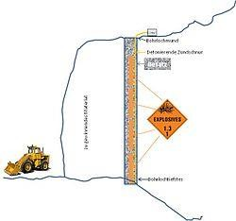
Основні процеси відкритих гірничих робіт
Підготовка гірських порід до виймання передбачає приведення порід до стану зручного для найбільш
продуктивного, економічного і безпечного виконання
наступних процесів.
Відповідно до фізико-механічних властивостей розроблюваних порід існує кілька способів:
без попереднього розпушування:
механічний спосіб (за допомогою виконавчих органів гірничих машин);
фізичний (електромагнітним і термічним впливом);
гідравлічний (нагнітанням, насиченням водою, розчиненням);
хімічний спосіб;
комбінований спосіб керованого обвалення.
з попереднім розпушуванням:
вибуховий спосіб підготовки гірських порід при f > 3,5...4 (руйнування масиву за допомогою енергії вибуху).

Slide 7
Методи підривних робіт
Метод камерних зарядів застосовують при масовому підриванні в гористій місцевості для утворення котлованів, гребель, насипів.
Метод полягає у тому, що вибухові роботи проводяться зарядами ВР, які розміщені у спеціальних виробках — камерах. Маса камерних зарядів — від одиниць до декількох десятків тон (іноді тисяч тон ВР).
Дроблення масиву вибуху відбувається
силою тільки
поблизу заряду, а товща, що лежить вище, обрушується під власною вагою і подрібнюється при падінні.

Slide 8
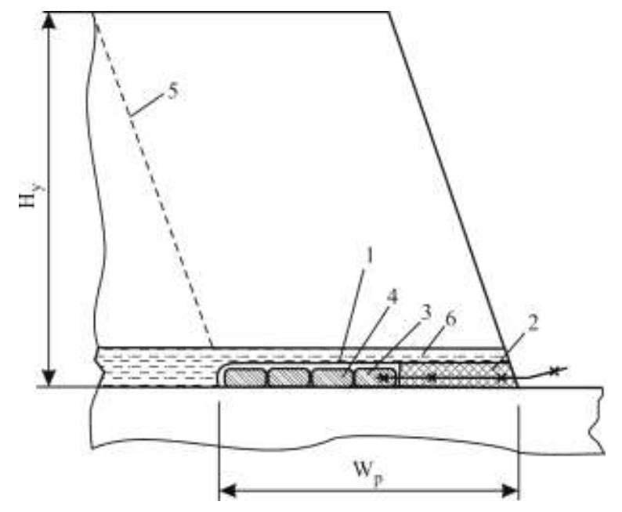
Методи підривних робіт
Малокамерні заряди
виконанні епізодичних робіт
застосовують при
з підривання
невеликих об'ємів гірських порід в умовах, де неможливо використовувати бурову техніку, невеликі заряди розміщують в «рукавах», тобто в горизонтальних або злегка похилих гірничих виробках перерізом до 0,5х0,5м, глибиною до
5м.
Розташування малокамерних зарядів розпушення: 1 – рукав; 2 – забивка; 3 – бойовик; 4 – заряд ВР; 5 – лінія відриву порід; 6 – прошарок глини

Slide 9
Методи підривних робіт
Метод котлових зарядів застосовують порівняно рідко, переважно, при струсному вибуху або для посилення вибуху в нижній частині уступу.
Метод накладних зарядів
застосовують при вторинному подрібненні, в першу чергу
негабаритів. Заряд ВР
розміщують на поверхні об'єкта, який потрібно зруйнувати
Метод застосовують для розпушення розкривних уступів і відбійки корисних копалин при висоті уступів до 10 м і куті
укосу уступу 0,85-1,4 рад (50-80о) у породах м'яких, середньої і вище середньої міцності, які добре подрібнюються

Slide 10
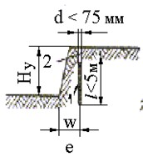
Методи підривних робіт
Метод шпурових зарядів полягає в розташуванні набоїв ВР в шпурах – циліндричних каналах діаметром до 75 мм і глибиною до 5 м.
Цей метод широко застосовують на відкритих розробках:
при роздільному вийманні і при вийманні корисних копалин,
при розробці покладів незначної потужності,
при розпушуванні сезонної мерзлоти,
при комбайновому вийманні зруйнованих порід,
при подрібненні негабаритів і т.ін.
нерудних

Slide 11
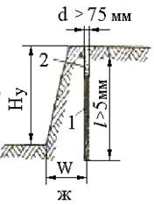
Методи підривних робіт
Метод
розміщенні
свердловинних
зарядів полягає в
зарядів ВР в свердловинах
діаметром 105...400 мм (частіше до 270 мм) і глибиною більше 5м.
Застосовується на
кар'єрах при уступній траншей, а також для
відбійці і проведенні
відбійки руди в очисних вибоях з паралельним або віялоподібним розташування свердловин, при розробці ціликів і при відбійці стелин.

Slide 12
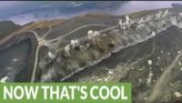
ВІДЕО ПІДРИВНИХ РОБІТ НА КАР’ЄРАХ

Slide 13
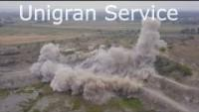
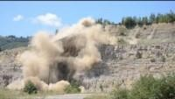
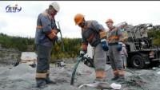
ВІДЕО ПІДРИВНИХ РОБІТ НА КАР’ЄРАХ

Slide 14
Класифікація гірських порід за буримістю
Клас породи | Порода | Показник П_{б} | Категорія
1. 2. 3. 4. 5. | Легкобуримі Середньої буримості Важкобуримі Надто важкобуримі Виключно важкобуримі | 1…5 6…10 11…15 16…22 21…25 | 1, 2, 3, 4, 5 6, 7, 8, 9, 10 11, 12, 13, 14, 15 16, 17, 18, 19, 20 21, 22, 23, 24, 25
Породи з П_{б} > 25 відносяться до позакатегорійних, для їх буріння застосовують вогневий спосіб.

Slide 15
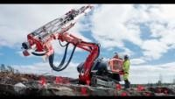
СПОСОБИ БУРІННЯ
Ударний (ручними і колонковими бурильними молотками);
Обертальний (шарошкове, шнекове);
Ударно-обертальний (станками пневмоударного буріння,
перфораторами);
Обертально-ударний (буровими каретками).

Slide 16
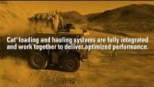
Процес виймання гірських порід
Полягає у відокремленні їх від масиву робочим органом виймальної машини.
Навантаження виконується або машиною, що робить виймання, або комплексом вибійних машин. Виймання може бути валовим (суцільним) чи роздільним (селективним)

Slide 17
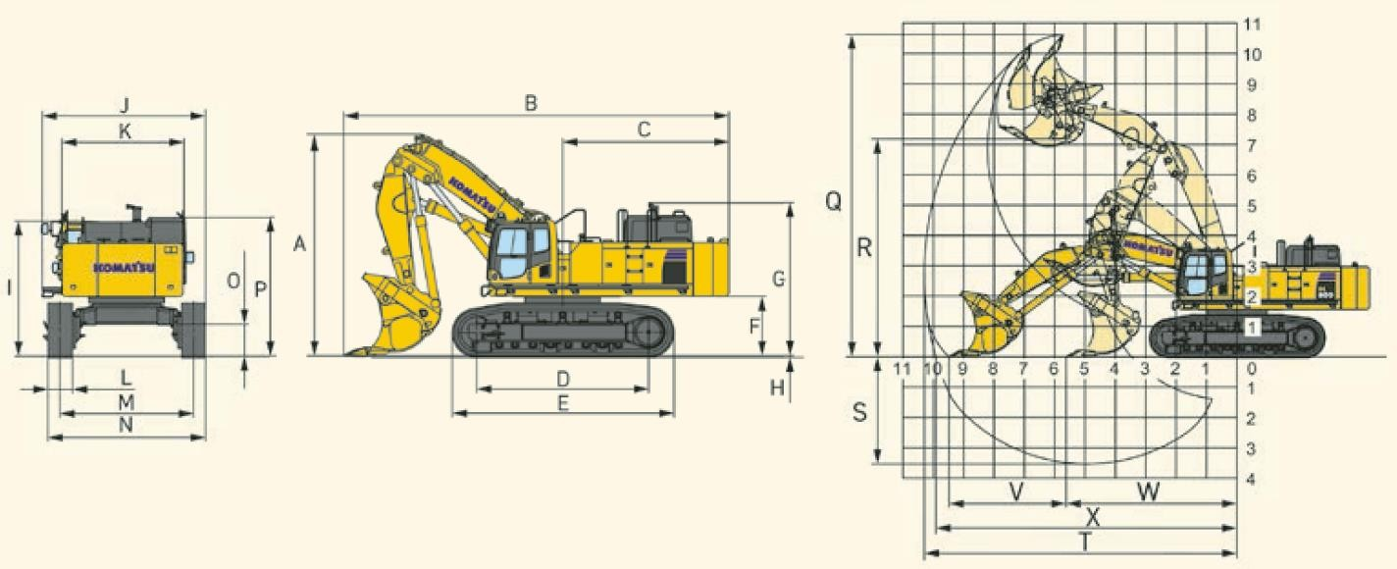
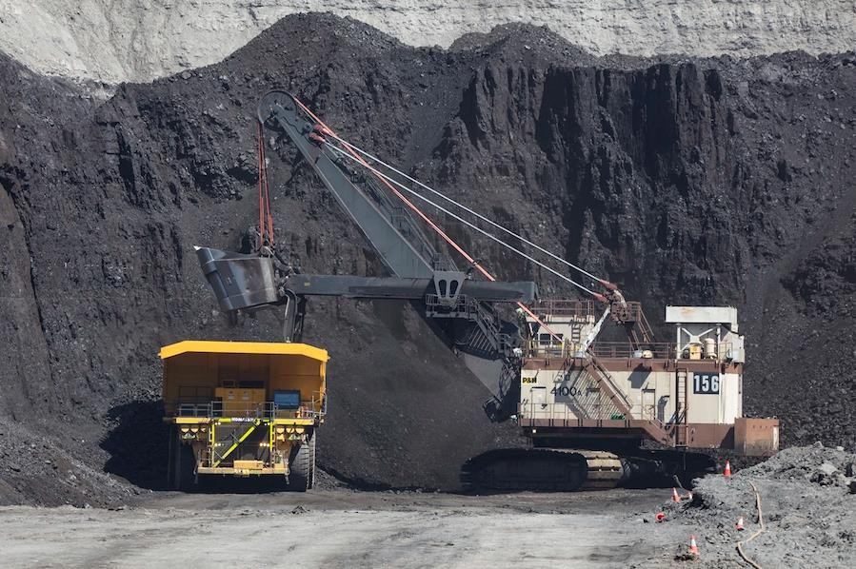
ТИПИ ЕКСКАВАТОРІВ
Пряма механічна лопата

Slide 18
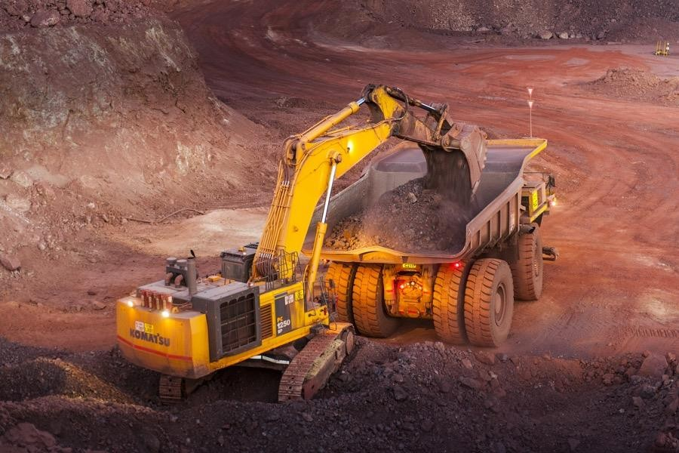
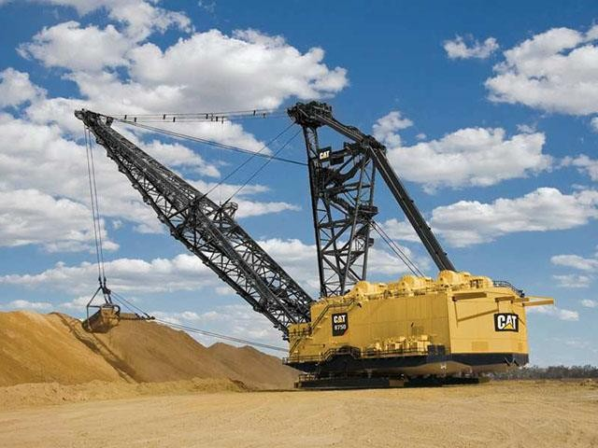
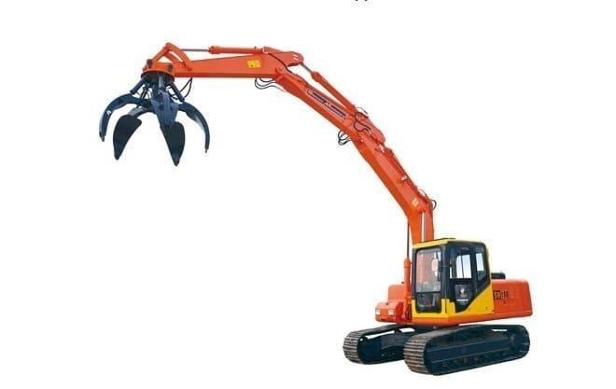
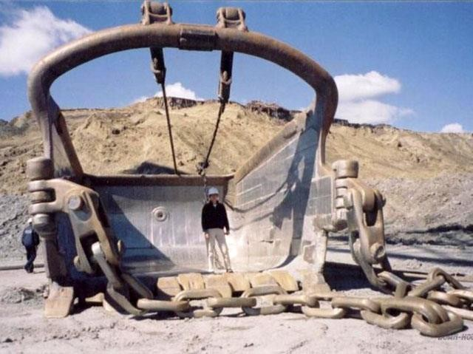
Драглайн
Зворотна механічна лопата
Грейфер
Ківш драглайну
Об’єм ківша
може сягати
більше 100 м.куб.

Slide 19
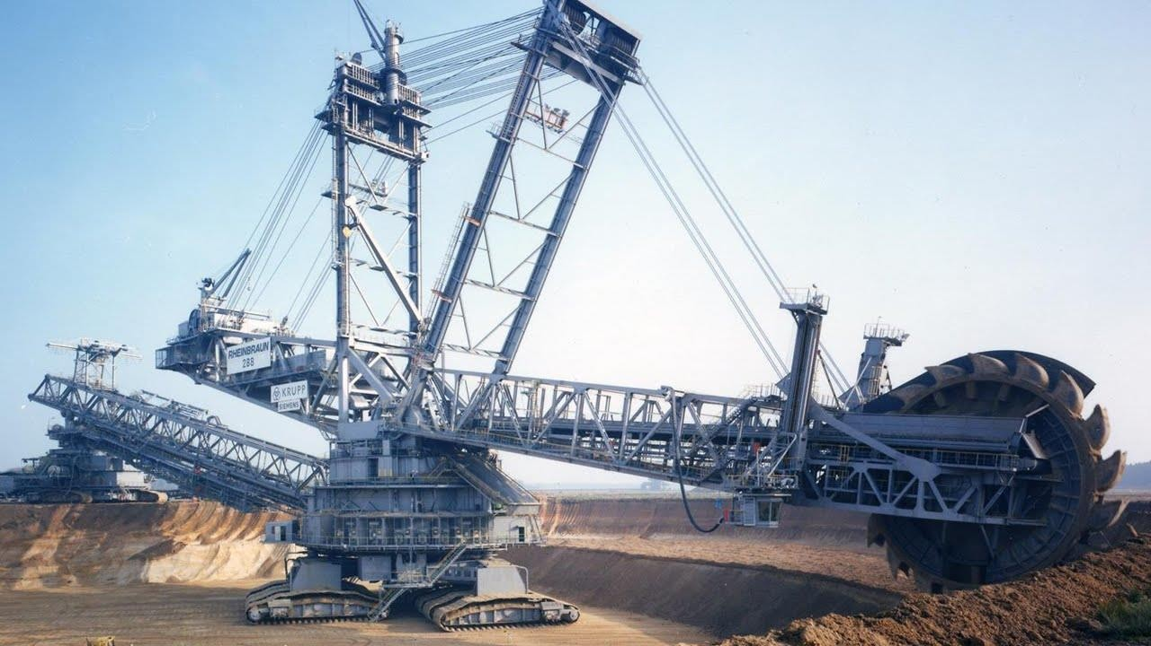
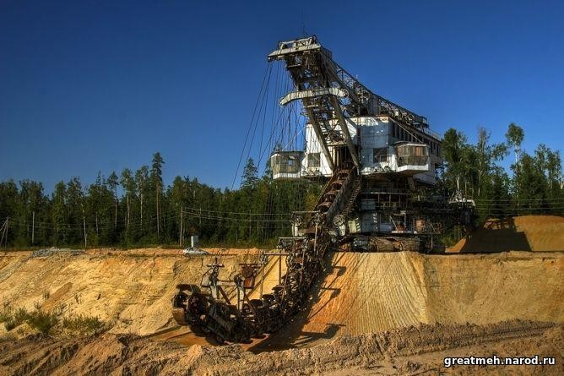
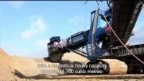
Ланцюговий багатоковшевий екскаватор
Роторний екскаватор

Slide 20
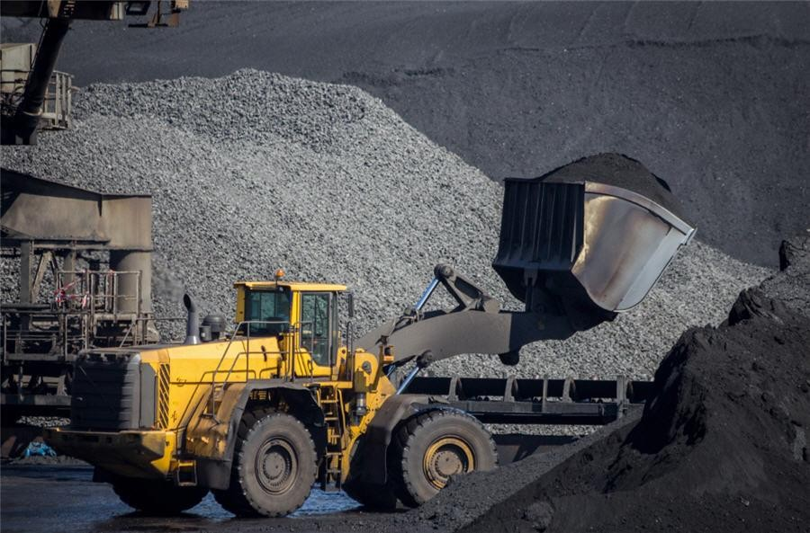
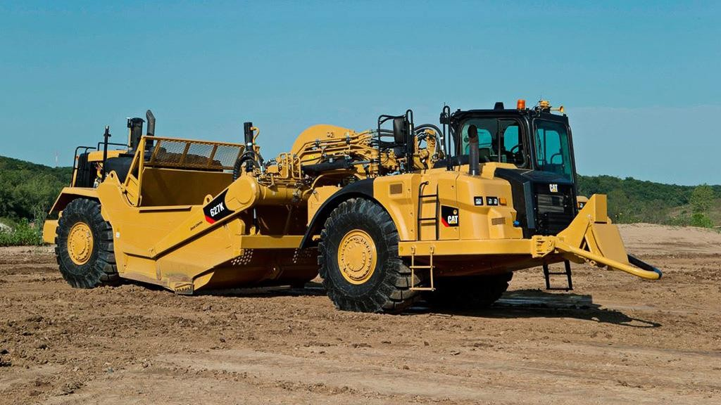
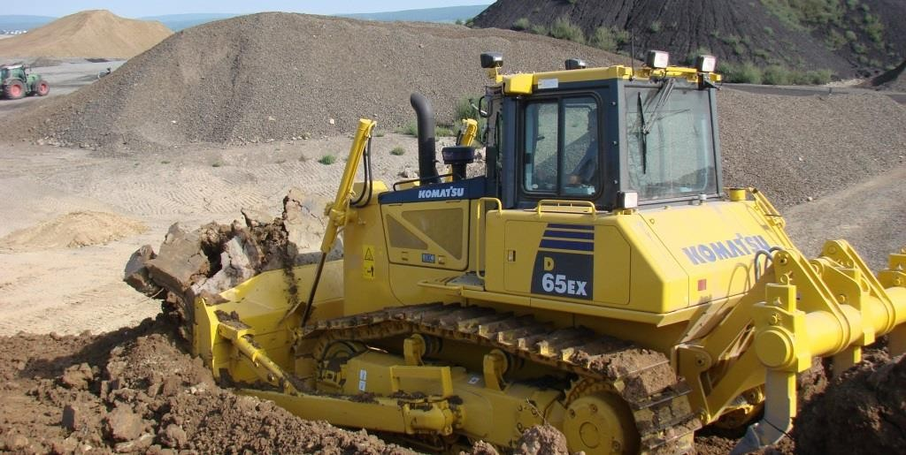
Фронтальний навантажувач
Типи виймально-транспортних машин
Бульдозер
Колісний скрепер

Slide 21
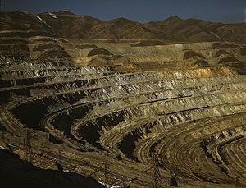
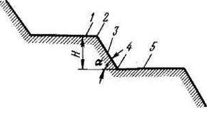
Основні показники відкритих гірничих робіт
Уступ — частина товщі гірських порід у кар'єрі, яка має робочу поверхню у формі сходинки та розробляється
самостійними засобами виймання і транспортування.
Уступ: 1 — верхня площадка;
— верхня брівка;
— уступ; 4 —нижня брівка; 5 — нижня площадка

Slide 22
Типи фронту гірничих робіт уступів
а, в - тупиковий зі зворотним рухом транспорту та фланговим закладенням розкривних виробок; б - тупиковий зі зворотним рухом транспорту та центральним закладенням розкривних виробок; г — наскрізний з потоковим рухом транспорту та фланговим закладенням розкривних виробок

Slide 23
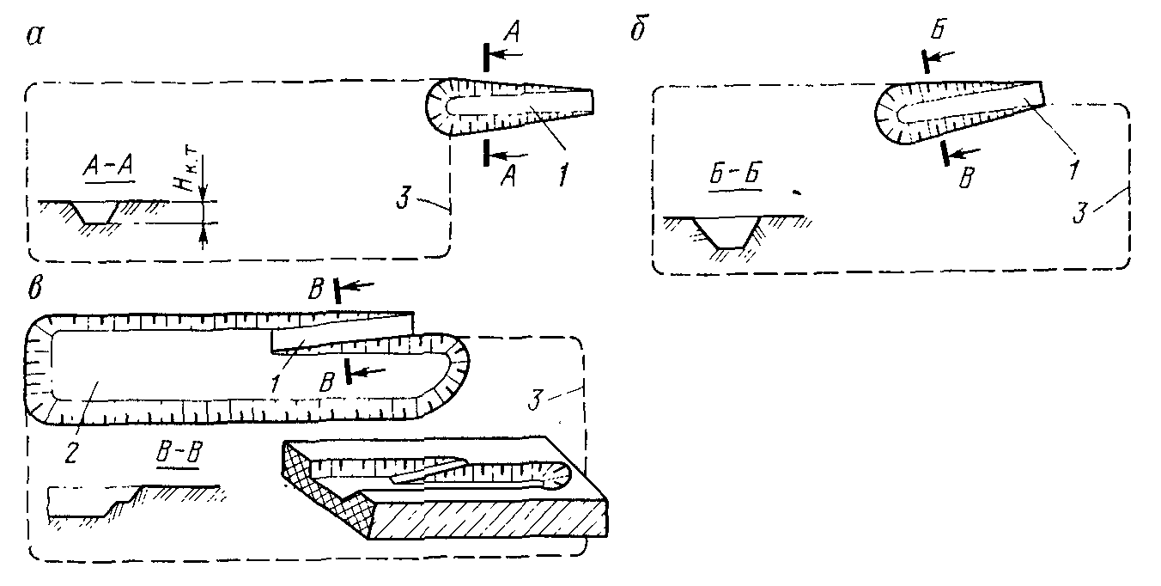
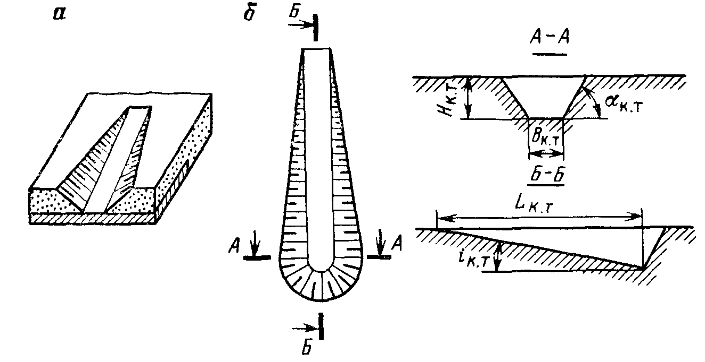
Відкриті гірничі виробки та їх призначення
Загальний вигляд (а) та план (б) капітальної траншеї
Траншеї | Транспорт | Поздпідйомі ухил капітальної траншеї, %
 |  | при спускуі | при спуску
Похилі | Залізничний з електричною тягою Те саме, з моторними вагонами | 25-40 40-60 | 25-60 80 120
Круті | Автомобільний Підйом із тягачами Конвеєрний Клітьовий Скіповий | 60-100 120-250 250-330 250-500 500-1000 | 80-120
Схеми капітальних траншей:
а - окрема капітальна траншея зовнішнього закладення;
б - капітальна траншея внутрішнього закладення до проведення розрізної
траншеї уступу:
в - те ж після проведення розрізної траншеї,
1 - капітальна траншея: 2 - розрізна траншея; 3 - кінцевий контур кар'єру

Slide 24
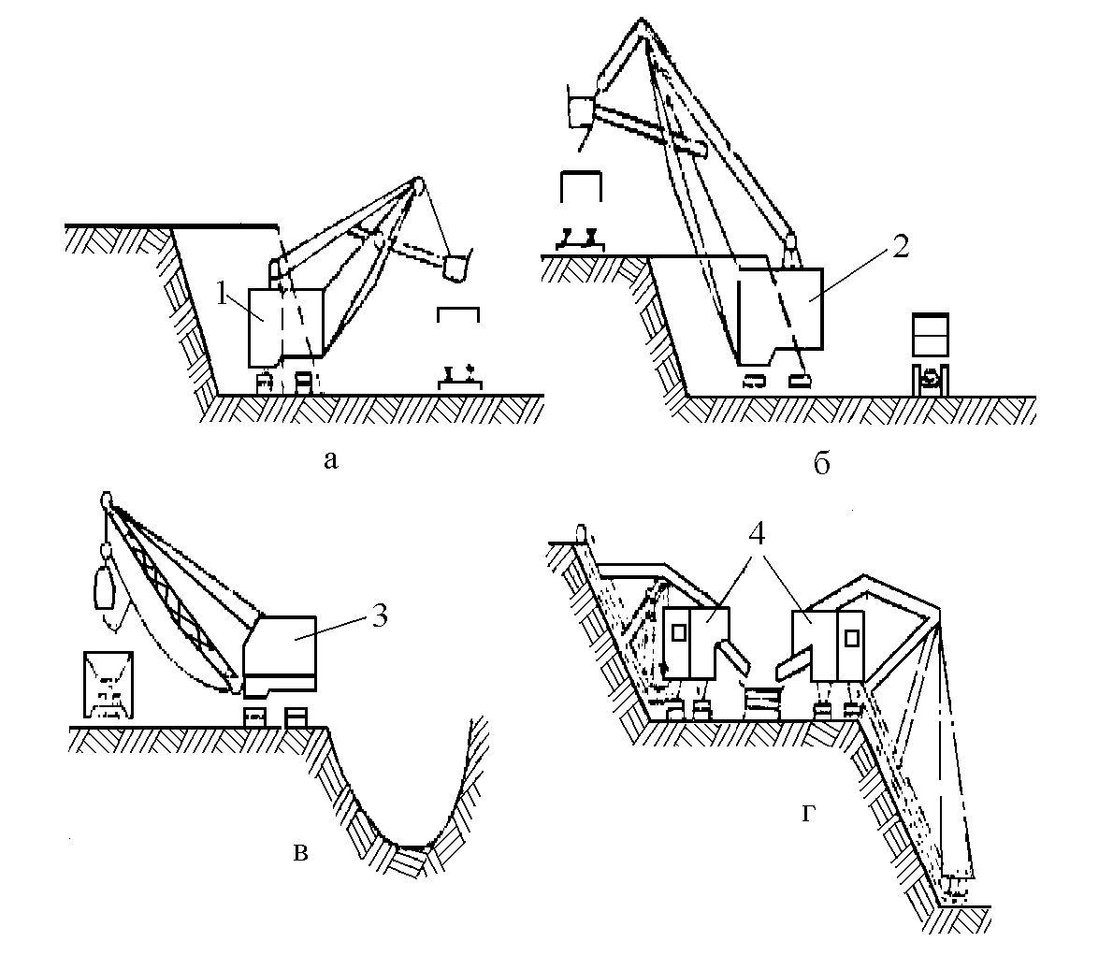
Схеми роботи механічної лопати (1, 2), драглайна (3) і ланцюгового багатоковшевого екскаватора (4):
а, б – з верхнім черпанням і відповідно з нижнім і верхнім навантаженням; в – з нижнім черпанням і навантаженням; г – з верхнім і нижнім черпанням і
відповідним навантаженням

Slide 25
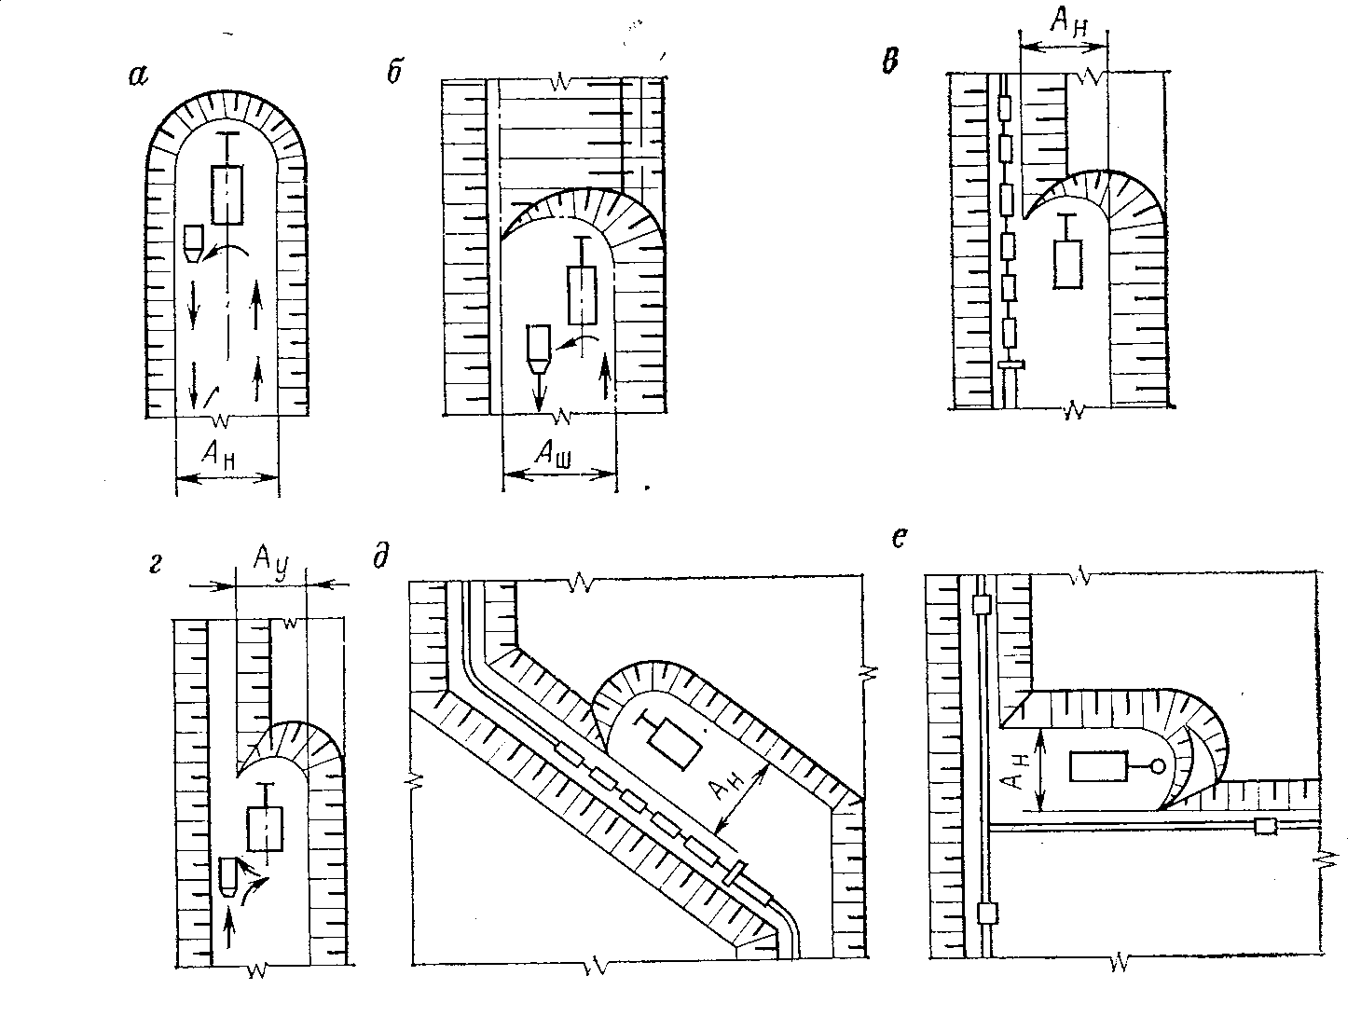
Західка - смуга уступу або розвалу, виїмка якої проводиться за один прохід виїмкових машин.
Види західок:
поздовжня
(фронтальна);
поперечна;
діагональна

Slide 26
Види західок за шириною:
Нормальна, що відпрацьовується при постійному положенні осі руху і повному використанні робочих параметрів виїмкових машин;
Вузька західка - відпрацьовується при постійному положенні осі руху вздовж
західки і неповному використанні робочих параметрів виїмкових машин;
Широка західка - відпрацьовується при зміні положення осі руху машини (ширина більше нормальної).
Види західок за характером руху транспортних засобів:
Тупикова західка - західка, у якій рух транспортних засобів можливий тільки у
межах її відпрацьованого простору;
Наскрізна західка – західка, у якій рух транспортних засобів можливий по всій її довжині

Slide 27
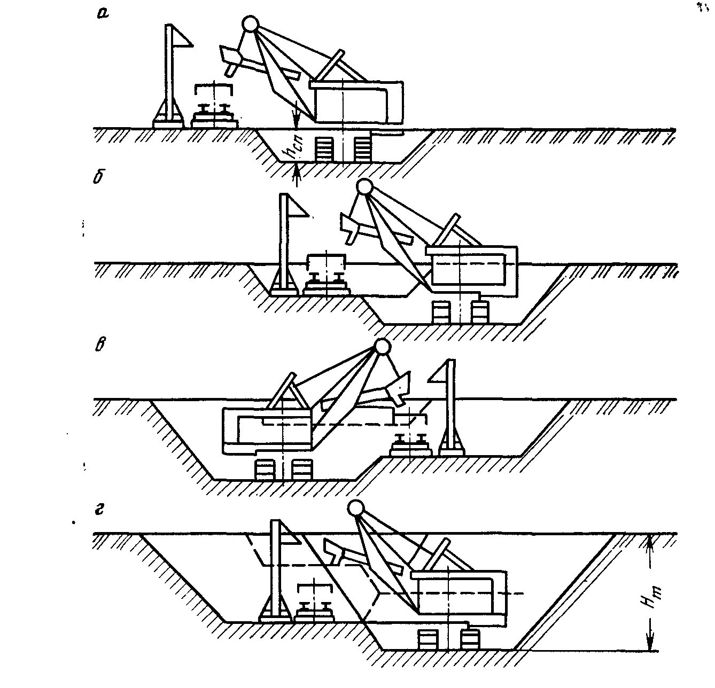
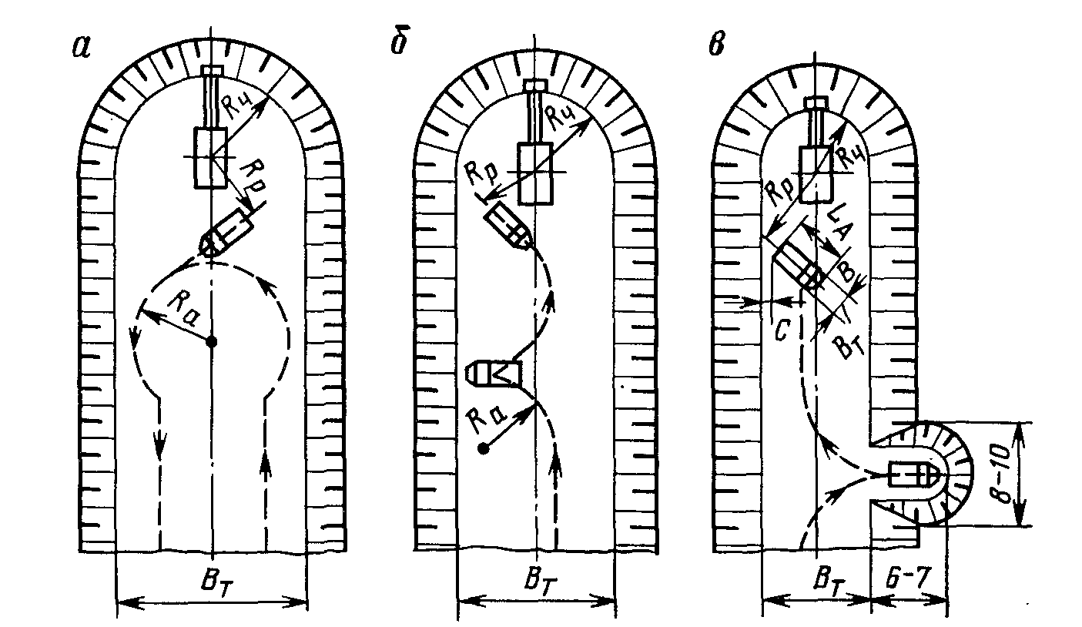
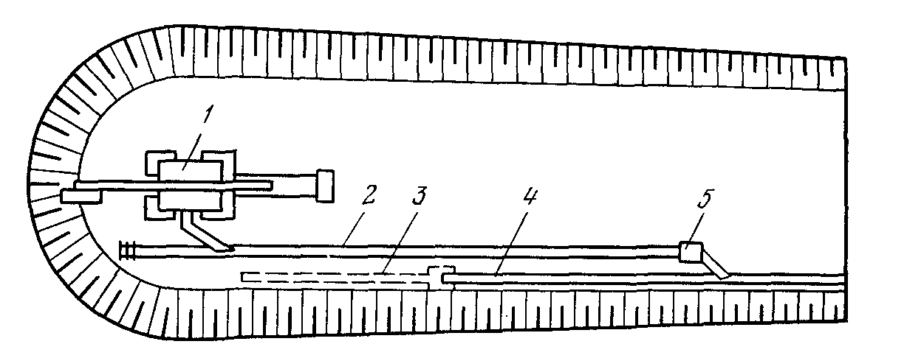
Транспортний спосіб проведення траншей
Схеми подачі автосамоскидів під навантаження під час проведення траншей: а - кільцева: б - тупикова: в - тупикова з нішами
Схема проведення траншей роторним екскаватором:
- роторний екскаватор;
- прохідницький конвеєр;
— забійний конвеєр, що монтується; 4 - забійний конвеєр:
5 - перевантажувач
Схема пошарового проведення траншеї мехлопатою: а, б, в, г - відповідно виїмка першого, другого, третього, четвертого шарів

Slide 28
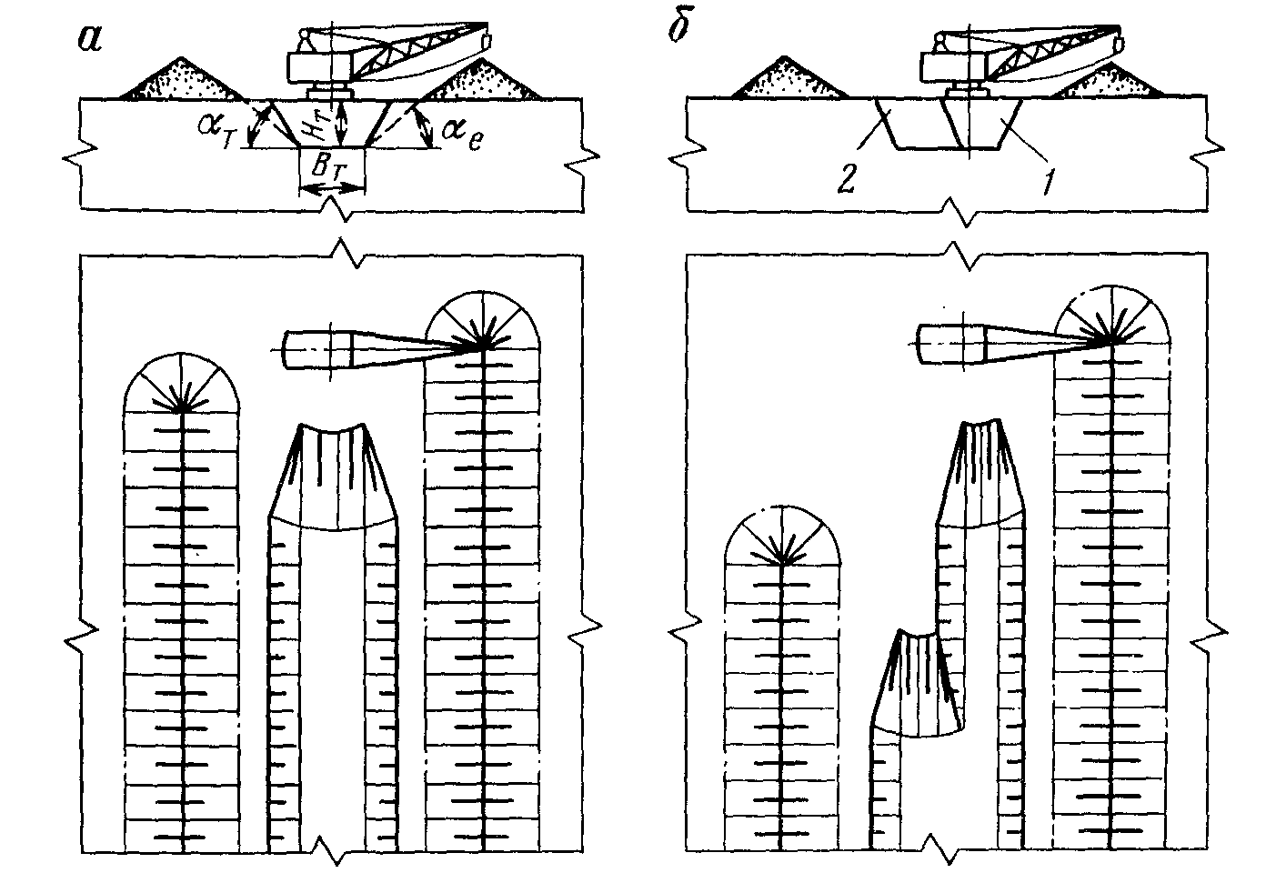
Безтранспортний спосіб проведення траншей
Схеми проведення траншеї драглайном: а - при переміщенні драглайна вздовж осі траншеї;
б - при переміщенні драглайна вздовж борту траншеї;
1 - перша західка; 2 - друга західка

Slide 29
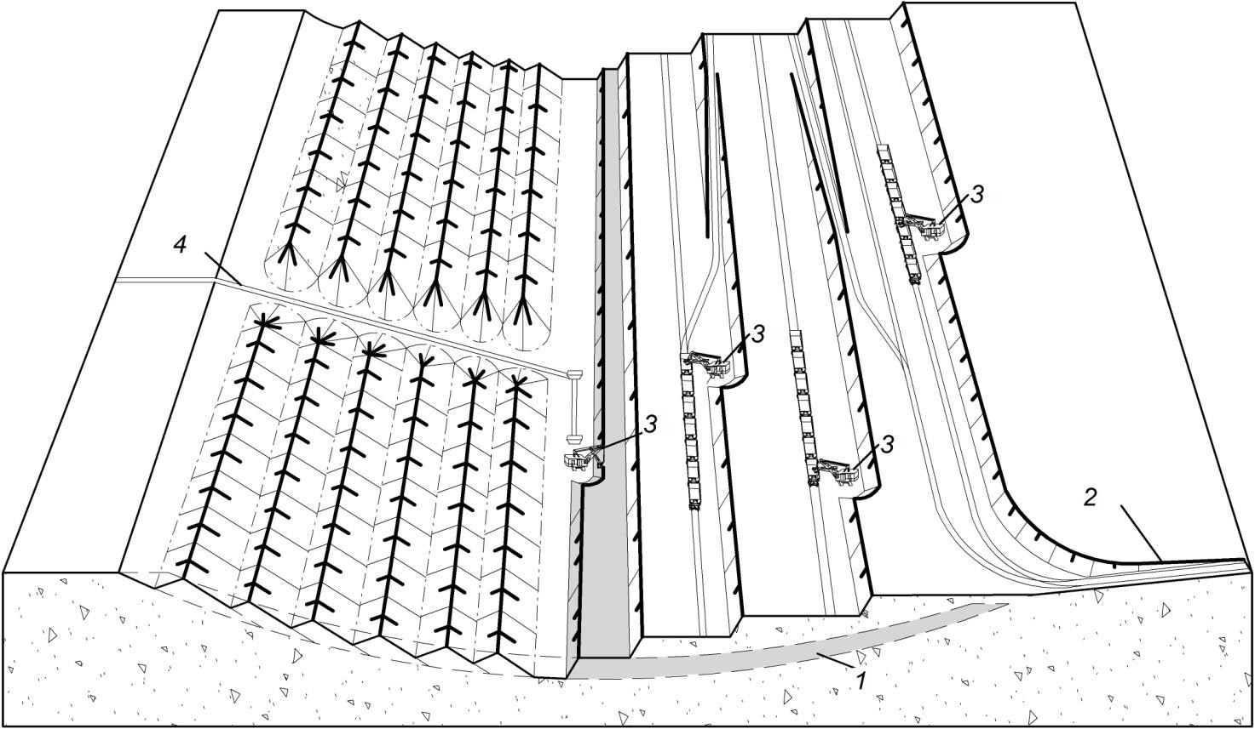
Комбіноване розкриття кар'єрних полів
Комбінація траншейного способу розтину з безтраншейним:
– корисна копалина;
– капітальна траншея;
– екскаватор;
– похилий конвеєр

Slide 30
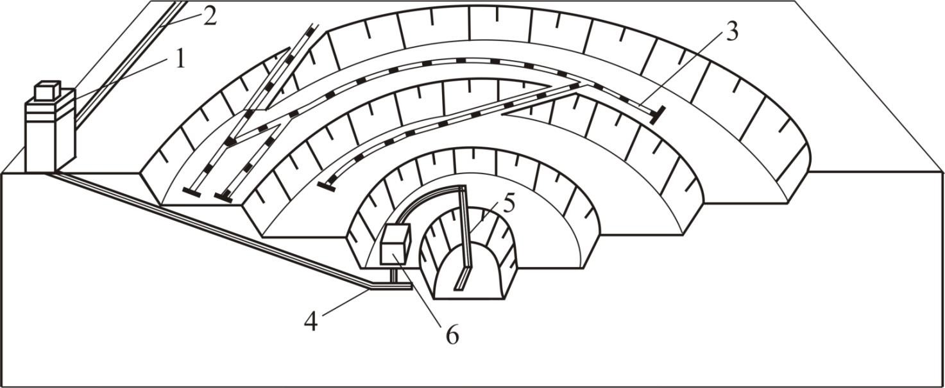
Комбіноване розкриття кар'єрних полів
Схеми комбінованого розтину глибоких горизонтів Коркінського буровугільного родовища: 1 – сортувальний комплекс; 2, 5 – конвеєри; 3 – залізнична колія; 4 - похилі конвеєрні шахтні стволи; 6 - дробарка

Slide 31
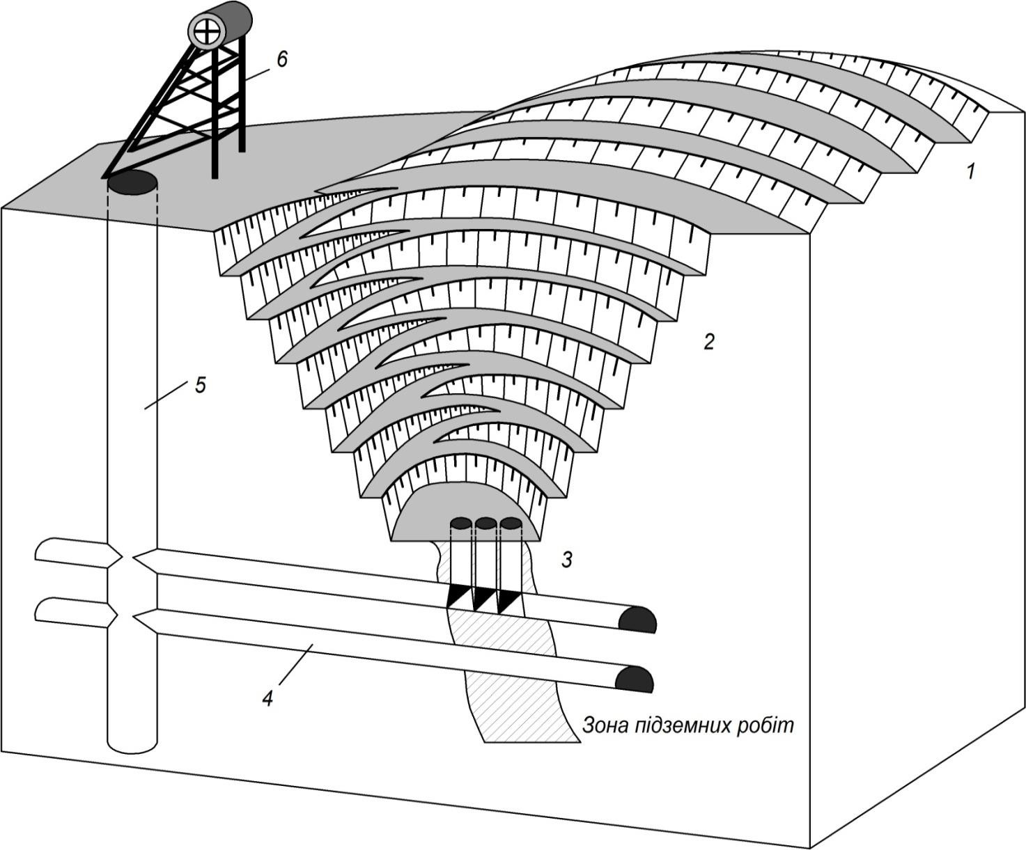
Комбіноване розкриття кар'єрних полів
Схема розтину родовища змішаного типу комбінацією чотирьох різних способів розтину:
– нагірне родовище;
– глибинне родовище; 3 – зона переходу з відкритих на підземні гірничі роботи;
4 - горизонтальна транспортна виробка; 5 – ствол;
6 - підйомна установка

Slide 32
Переміщення кар’єрних вантажів
Це найбільш
трудомісткий
і дорогий процес. При значних відстанях для
переміщення гірських
порід застосовуються залізничний, автомобільний,
конвеєрний і інший види транспорту. Переміщення породи з масиву в кінцеве
положення виконується також екскаваторами мехлопатами, драглайнами), навантажувальними
(роторними, кранами,
ланцюговими, потоками води
(гідромеханізація), енергією вибуху та ін.
Кар'єрні вантажі
Основні
Допоміжні
Розкривні
породи
Вибухові речовини
Дорожні матеріали
Деталі гірничих машин
Інші матеріали
Корисні
копалини

Slide 33
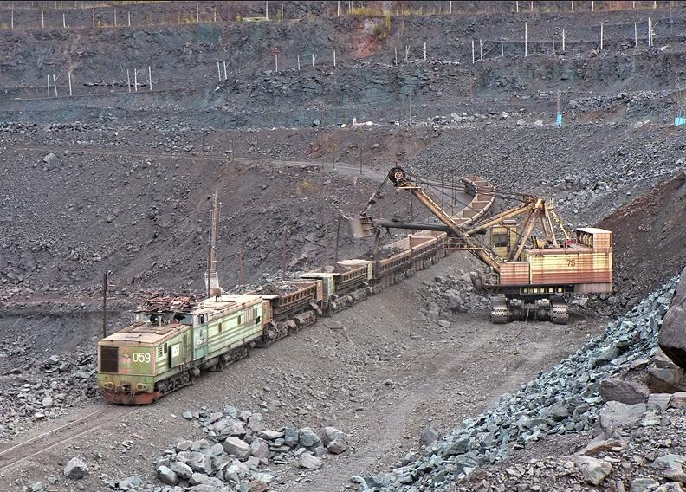
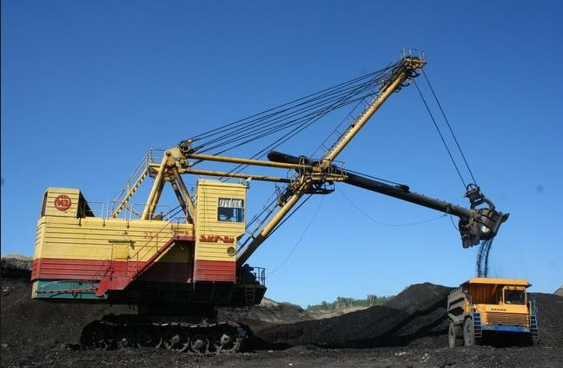
Види кар’єрного транспорту
Для переміщення кар’єрних вантажів застосовують:
транспорт циклічної дiї
залізничний,
автомобільний,
канатний;
безупинної дiї
конвеєрний,
гідравлічний.

Slide 34
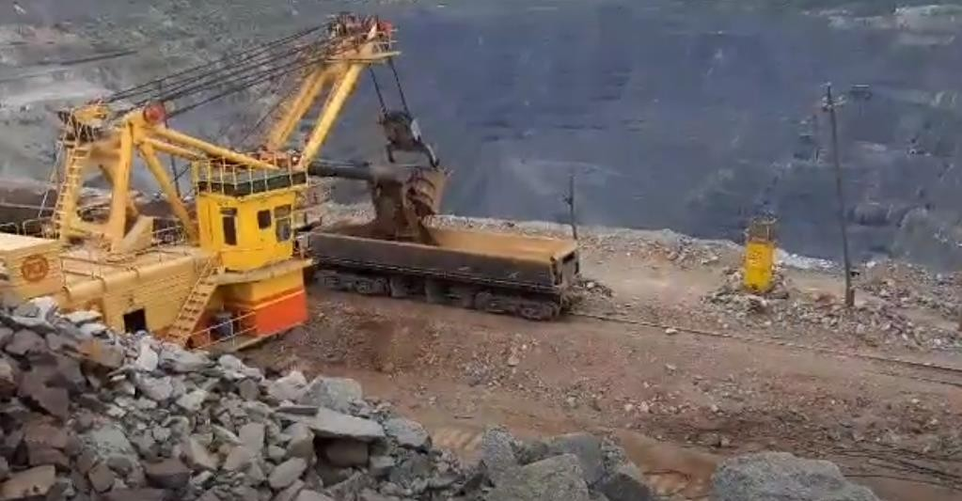
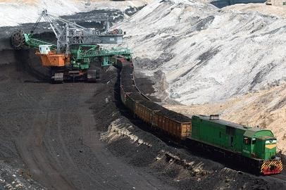
Залізничний транспорт
Залізничний транспорт застосовують на кар’єрах із великим річним вантажообігом (10-15 млн. т) при глибині розробки до 150-300 м і дальності транспортування більш 4 км.
Рейкові колiї за умовами експлуатації ділять на стаціонарні, що зберігають своє положення
постійно або протягом тривалого періоду часу, і тимчасові, що періодично переміщуються на
уступах і відвалах.
На кар’єрах середньої і значної потужності
прийнята стандартна ширина колії, рівна 1524 мм. Вузьку колію (750 мм, іноді 900 і 1000 мм)
застосовують зрідка – на кар’єрах із невеликим вантажообігом.

Slide 35
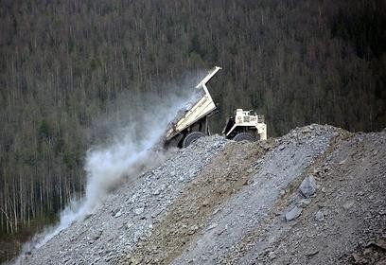
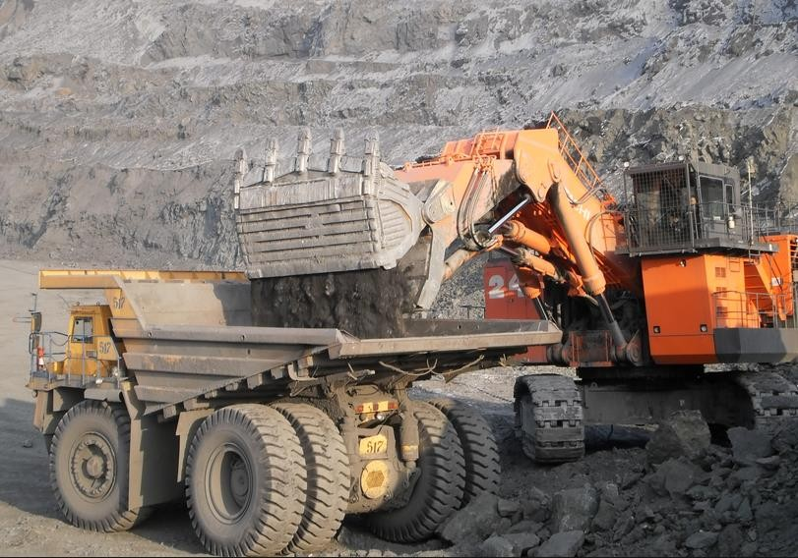
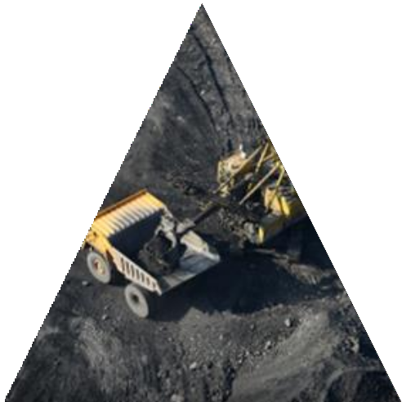
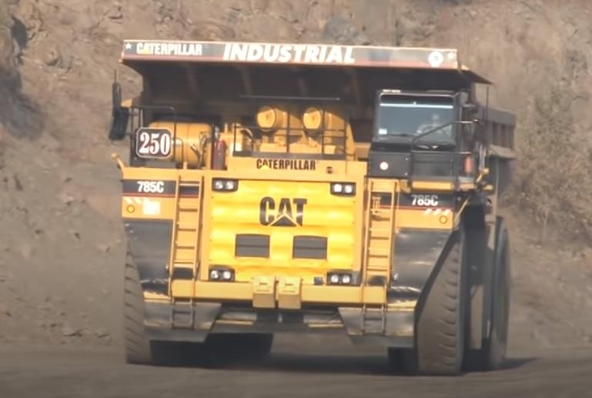
Автомобільний транспорт
Автомобільний застосовується різноманітних основний, так
транспорт широко
при
кар’єрних
переміщенні
вантажів як і в сполученні з
залізничним, конвеєрним, скіповим та іншими видами транспорту. Особливо ефективне його застосування в період
будівництва кар’єру, при інтенсивній
Обсяг перевезень
будь-який
розробці родовищ з великою швидкістю
просування заглиблення вантажообіг
вибоїв і гірських
більший
високому робіт.
15 млн.
темпі Якщо т., то
Відстань
транспортування
до 4 км
автотранспорт застосовують разом з іншими видами транспорту.
Глибина розробки
будь-яка

Slide 36
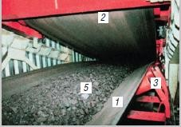
Конвеєрний транспорт
Конвеєрний
застосовують
транспорт
(стрічкові конвеєри)
на кар’єрах із різноманітним
для переміщення гірської маси в
вантажопотоком
пухкому або добре роздрібненому стані (куски до 400
мм).
Найбільша ефективність конвеєрного транспорту досягається при річному вантажообігу 20...30 млн. т і більше на відстань від 4...6 до 10...15 км і більше, відповідно, на рівнинній і пересіченій місцевості.
Нині на кар’єрах застосовують різноманітні конвеєрні
Обсяг перевезень будь-який
установки: стаціонарні, пересувні, транспортно-відвальні агрегати зі
самохідні, стрічковими
Відстань
транспортування від 4
до 20 км
конвеєрами транспортно- навантажувачі,
(консольні відвалоутворювачі,
відвальні мости і т.д.),
а також органи
конвеєрні
виймально-
Глибина розробки будь-яка
навантажувальних і спеціальних машин.

Slide 37
Трубчастий конвеєр
Технологія транспортера горизонтальних криволінійних
роботи передбачає
трубчастого виконання
та вертикальних вигинів по трасі, не
вимагаючи додаткових вільних площ та влаштування перевантажувальних станцій. Це дозволяє зменшити загальну вартість виробничої лінії.
Можливість згортання та розгортання
стрічки на будь-якій ділянці.
Конструкція попаданню транспортується
обладнання матеріалу,
запобігає
що
в
тим самим захищаючи
навколишнє
середовище, екологію.

Slide 38
Комбіновані та спеціальні види транспорту на кар’єрах
Транспорт першої ланки є збiрним, що формує вантажопотік, тому для забезпечення високої продуктивності виймальних машин він має бути маневреним, відповідати геологічним і технічним умовам розробки.
Транспорт другої ланки повинен забезпечити переміщення гірської маси по
найкоротших похилих ділянках шляху.
Транспорт третьої ланки здійснює переміщення гірської маси на горизонтальних
ділянках на великі відстані до пунктів розвантаження.
Спеціальні види транспорту
Гравітаційний
Скіпові підйомники;
Гідравлічний транспорт;
Підвісні канатні дороги

Slide 39
Основні схеми комбінованого кар’єрного транспорту
– автоз’їзди;
– перевантажувальні пункти;
– залізничний з’їзд;
– дробарка;
– конвеєри;
– розвантажувальний бункер;
– скіповий підйомник;
– рудоспуски;
– штольня;
– рудоскат;
– канатна підвісна дорога;
– роторний екскаватор;
– гідромонітор;
– водовід;
– землесос;
– пульповід;
– гідровідвальний трубопровід
а, б – автомобільного і залізничного; в – автомобільного і конвеєрного; г – автомобільного і канатного; д – автомобільного, гравітаційного і залізничного; е – автомобільного, гравітаційного і канатної дороги; ж – конвеєрного і гідравлічного;

Slide 40
Спеціальні види транспорту
Гравітаційний
Скіпові підйомники
Гідравлічний транспорт
Підвісні канатні дороги

Slide 41
Сучасні шляхи вдосконалення кар’єрного автотранспорту
Автомобільна кар’єрна похила підйомна установка
Крутопохилий
конвейєр КПК-270

Slide 42
ВІДВАЛОУТВОРЕННЯ РОЗКРИВНИХ ПОРІД
ВІДВАЛ - штучний насип, що утворюється внаслідок складування розкривних порід.
ВІДВАЛОУТВОРЕННЯ - сукупність виробничих операцій із приймання і розміщення розкривних порід на відвалі.
У технологічному ланцюзі розробки родовищ відвалоутворення є завершальною ланкою.

Slide 43
КЛАСИФІКАЦІЯ ВІДВАЛІВ
За місцем розташування відвалів щодо кінцевих контурів кар'єру розрізняють:
внутрішні відвали
внутрішні відвали (у
виробленому просторі кар'єру);
Зовнішні відвали (поза
контурами кар'єру);
зовнішні відвали
Зовнішні відвали
Комбіновані (змішані) відвали

Slide 44
Для формування зовнішніх відвалів як транспортне устаткування
застосовують залізничний, автомобільний або конвеєрний транспорт, а у деяких випадках – гідротранспорт.
Для переміщення порід розкриття на відвалах застосовують:
драглайни;
механічні лопати;
відвалоутворювачі;
відвальні плуги;
скрепери;
абзетцери;
бульдозери;
конвеєри;
автосамоскиди.

Slide 45
КЛАСИФІКАЦІЯ ВІДВАЛІВ
За конструкцією
одноярусні
багатоярусні
Плужні відвали;
Екскаваторні відвали;
За способом механізації відвальних робіт
Бульдозерні відвали;
Гідромеханізовані відвали

Slide 46
ОСНОВНІ ПАРАМЕТРИ ВІДВАЛІВ
висота і кількість уступів (ярусів);
кут укосу уступу;
приймальна спроможність відвалу;
довжина відвального фронту робіт.

Slide 47
Способи переміщення фронту робіт:
паралельний;
віялоподібний;
криволінійний.

Slide 48
ОСНОВНІ ВИМОГИ ДО МІСЦЯ РОЗТАШУВАННЯ ВІДВАЛІВ
повинно бути якомога ближче до кар'єру;
площі, що займаються постійними відвалами,
повинні бути
безрудними та безкутними;
рельєф місцевості повинен допускати планомірний розвиток відвалу з найменшими обсягами початкових насипів

Slide 49
ТЕХНОЛОГІЯ ВІДВАЛЮВАННЯ ПРИ ЗАЛІЗНИЧНОМУ КАР'ЄРНОМУ ТРАНСПОРТІ
Завантаження та розвантаження розкривних порід

Slide 50
СХЕМА ВІДВАЛОУТВОРЕННЯ З ВИКОРИСТАННЯМ МЕХЛОПАТИ
14

Slide 51
СХЕМА ВІДВАЛОУТВОРЕННЯ З ВИКОРИСТАННЯМ ДРАГЛАЙНУ

Slide 52
СХЕМА ПЛУЖНОГО ВІДВАЛОУТВОРЕННЯ
Важкий відвальний плуг МОП-1
а – становище відвального укосу перед розвантаженням думпкарів;
б – після розвантаження локомотивоскладу;
в – після профілювання; г – після повторного розвантаження та пересування шляху

Slide 53
АБЗЕТЦЕРНЕ ВІДВАЛОУТВОРЕННЯ
(нім. Absetzer, від absetzen — вивантажувати у відвал)
17

Slide 54
БУЛЬДОЗЕРНЕ ВІДВАЛОУТВОРЕННЯ
Схема бульдозерного відвалоутворення
при залізничному транспорті

Slide 55
СКРЕПЕРНЕ ВІДВАЛОУТВОРЕННЯ
Самохідний скрепер

Slide 56
ГІДРАВЛИЧНЕ ВІДВАЛОУТВОРЕННЯ
– водовід;
– засувка;
– труба;
– патрубки з
насадками

Slide 57
ГІДРАВЛИЧНЕ ВІДВАЛОУТВОРЕННЯ
Спосіб застосовують при необхідності зведення відвалів із малостійких порід: торф, пухкі суглинки та супіски.
– думпкар;
–дерев'яна стійка;
– дерев'яний настил;
- порода, що укладається в гідровідвал;
- магістральний водовід;
- водоподаючий патрубок

Slide 58
Технологія відвалоутворення при автомобільному кар'єрному транспорті
220 тон
136 тон

Slide 59
Технологія відвалоутворення при автомобільному кар'єрному транспорті
Схеми периферійного (а) та майданного (б) відвалоутворення:
1 – запобіжний породний вал;
2 – бульдозер;
3 – планувальна ділянка

Slide 60
Бульдозерне відвалоутворення

Slide 61
Схема бульдозерного відвалу:
Lф.о, Lф.р, Lф.п, Lф.рез - відповідно довжина фронту відвалу; розвантаження; планування; резервного

Slide 62
Відвальні роботи з використанням вібротехніки

Slide 63
Технологія відвалоутворення при конвеєрному кар'єрному транспорті
Схема відсипання відвалу консольним відвалоутворювачем

Slide 64
Схеми
консольного відвалоутворювача та
конвеєрного перевантажувача

Slide 65
Схема переміщення розкривних порід транспортно-
відвальними мостами

Slide 66
РЕКУЛЬТИВАЦІЯ ПОВЕРХНІ ВІДВАЛІВ – це заключний
етап ведення гірничих робіт, необхідний для
відновлення грунторослинного шару, порушеного
гірничими роботами.
Типи рекультивації:
гірничо-технічна;
біологічна.
Правила розроблення робочих проектів землеустрою
від 2 лютого 2022 р. № 86
Гірничотехнічна рекультивація — це комплекс заходів, спрямованих на відновлення продуктивності порушених земель, а також на
поліпшення умов навколишнього середовища.
Біологічний етап рекультивації включає заходи з відновлення
продуктивності земель, які здійснюються після технічної рекультивації. Біологічна рекультивація включає комплекс агротехнічних та інших заходів з відновлення родючості ґрунтів, підвищення продуктивності сільськогосподарських і лісових угідь, освоєння водойм, відтворення флори і фауни, а також усунення негативних дій порушених земель на навколишнє природне середовище.

Slide 67
Керування технологічними процесами на кар’єрах

